Slide 1
Васiль Быкаÿ. Волат Зямлi Беларускай
Фота Яÿгена Коктыша

Slide 2
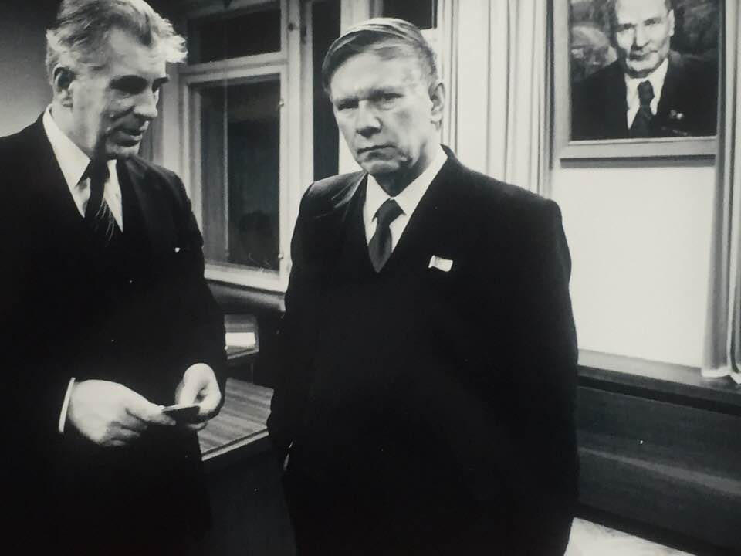
Ніл Гілевіч і Васіль Быкаў

Slide 3
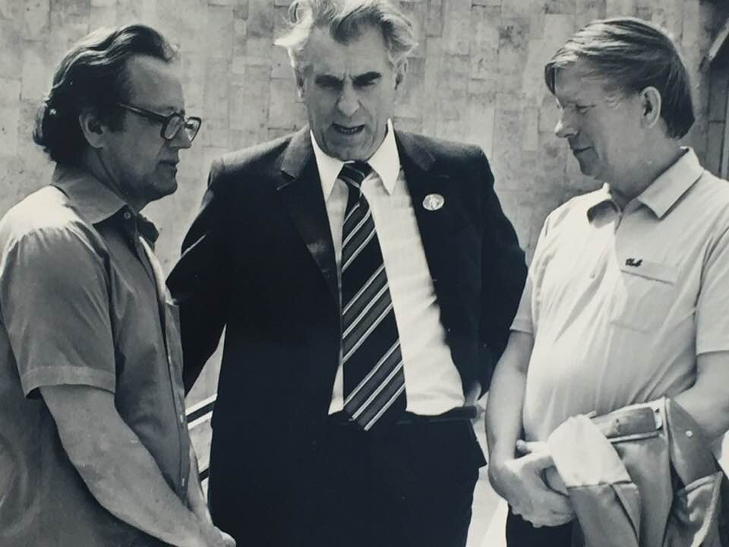
Алесь Адамовіч, Ніл Гілевіч, Васіль Быкаў

Slide 4
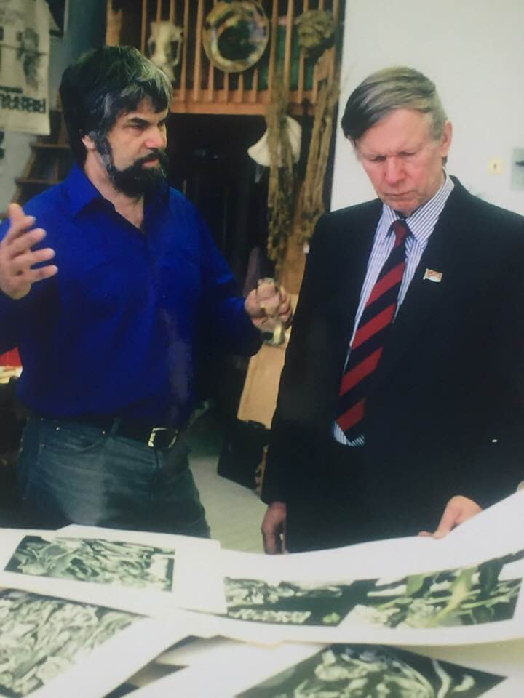
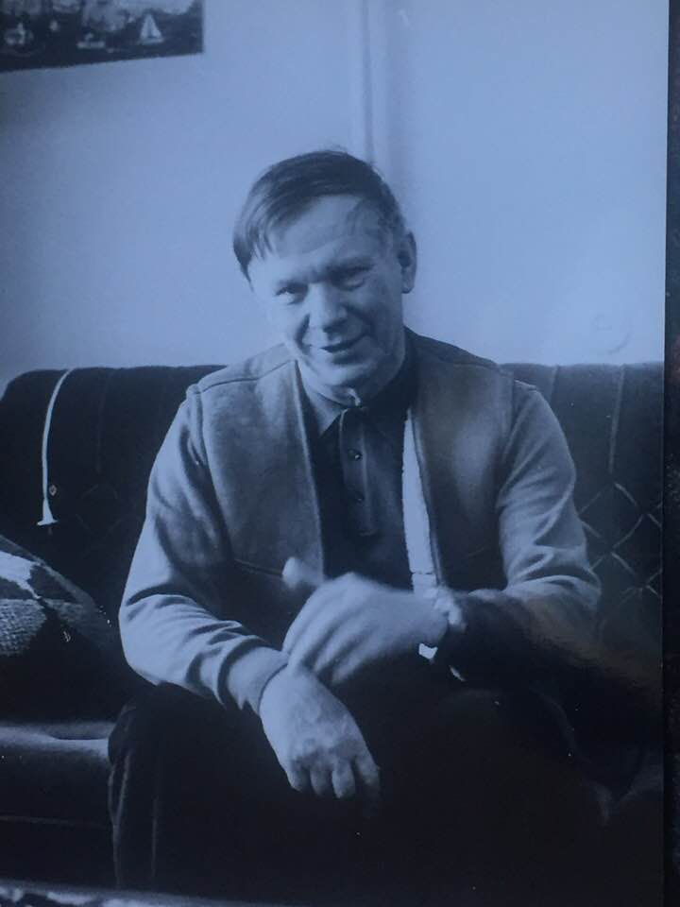
Яўген Коктыш і Васіль Быкаў
Васiль Быкаÿ дома

Slide 5
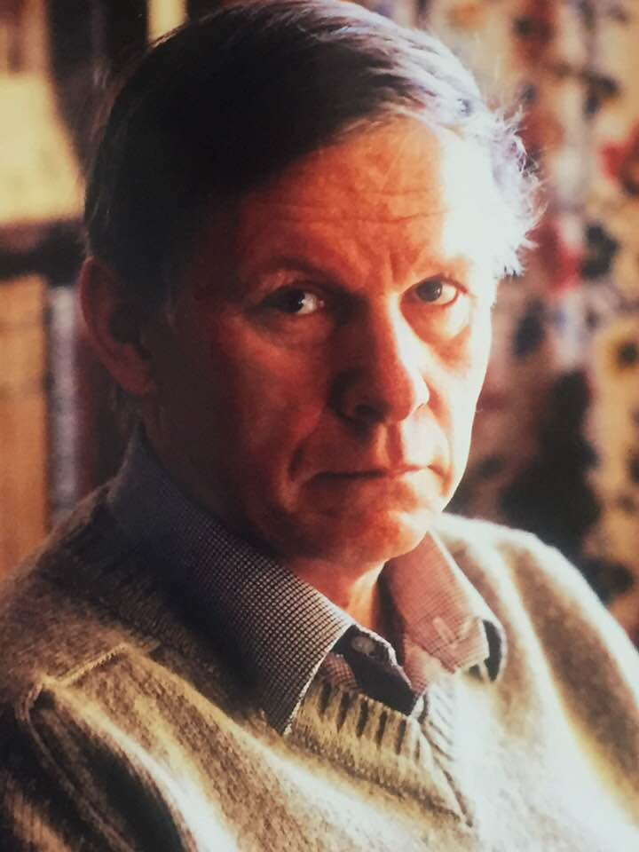
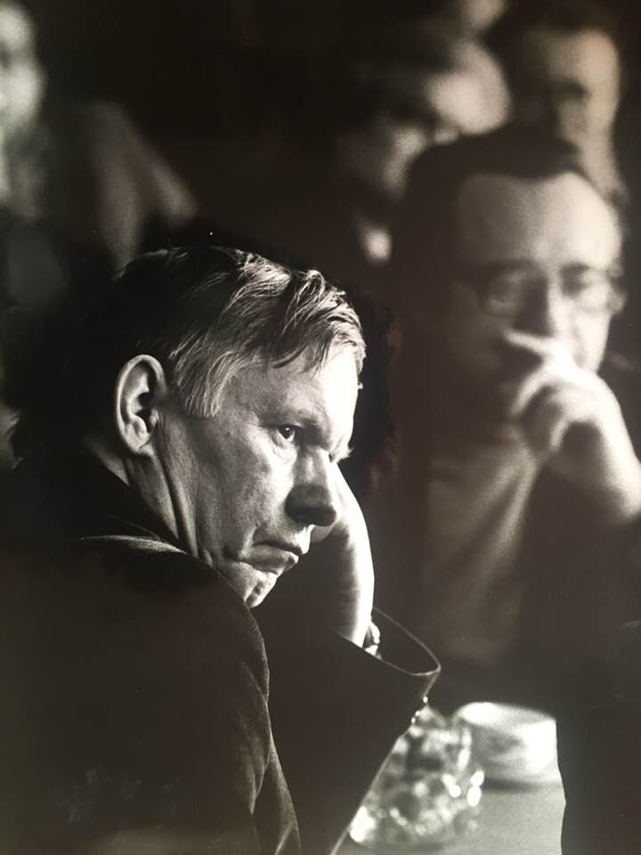

Slide 6
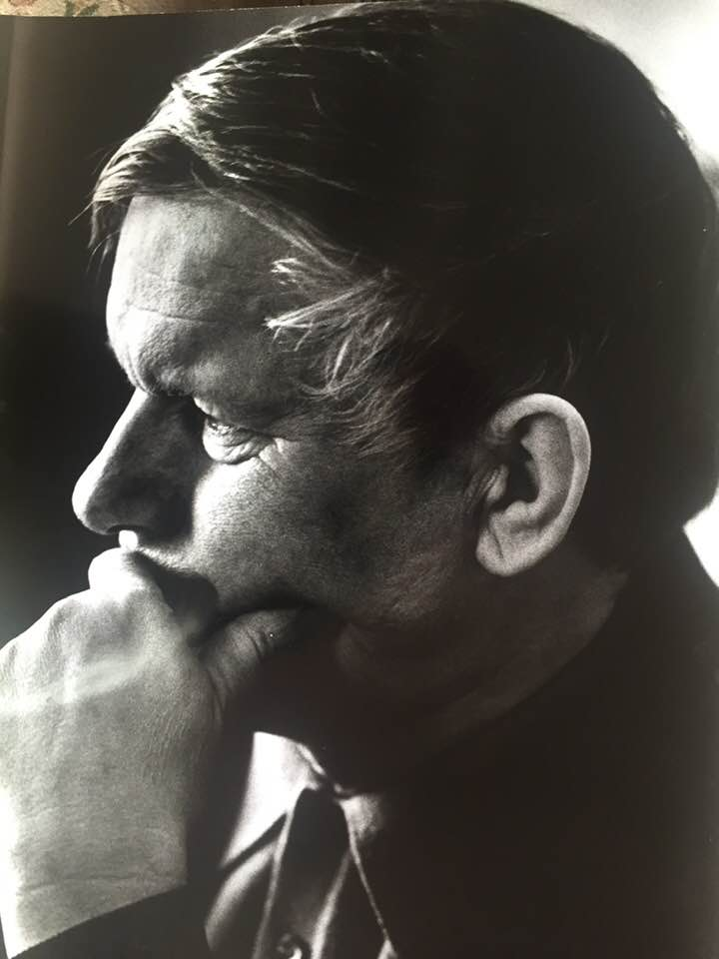
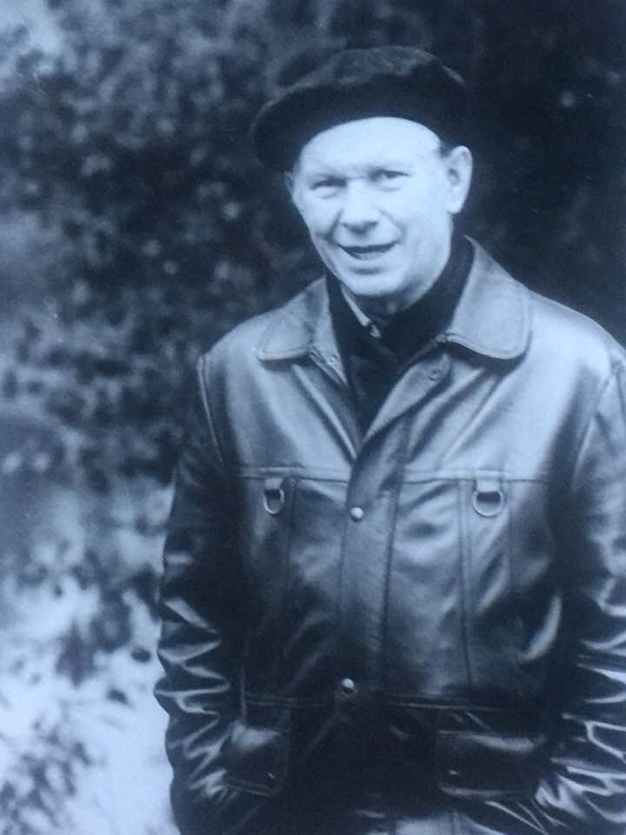

Slide 7
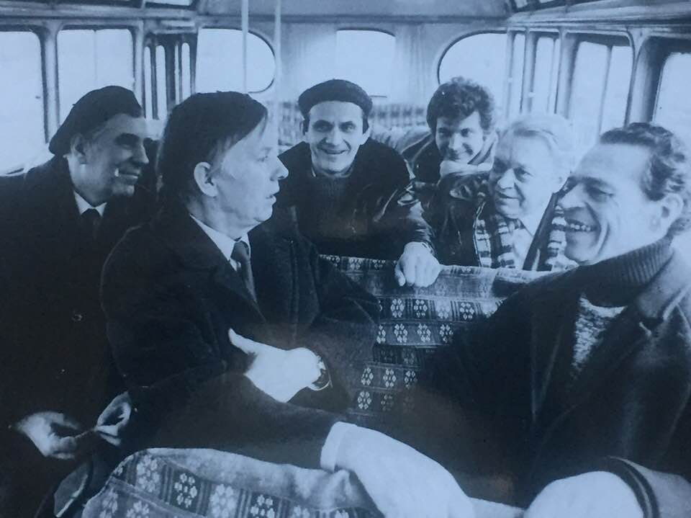
Добрая кампанiя.
Васiль Быкаÿ, Нiл Гiлевiч, Iгар Лучанок, Яраслаÿ Еÿдакiмаÿ, Пiмен Панчанка, Мiхаiл Савiцкi.

Slide 8
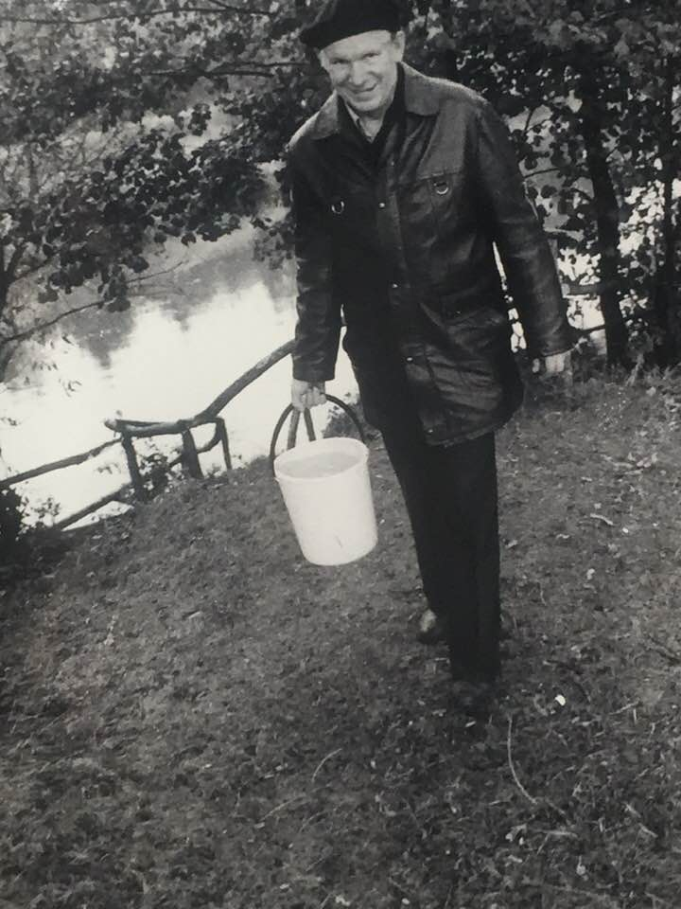
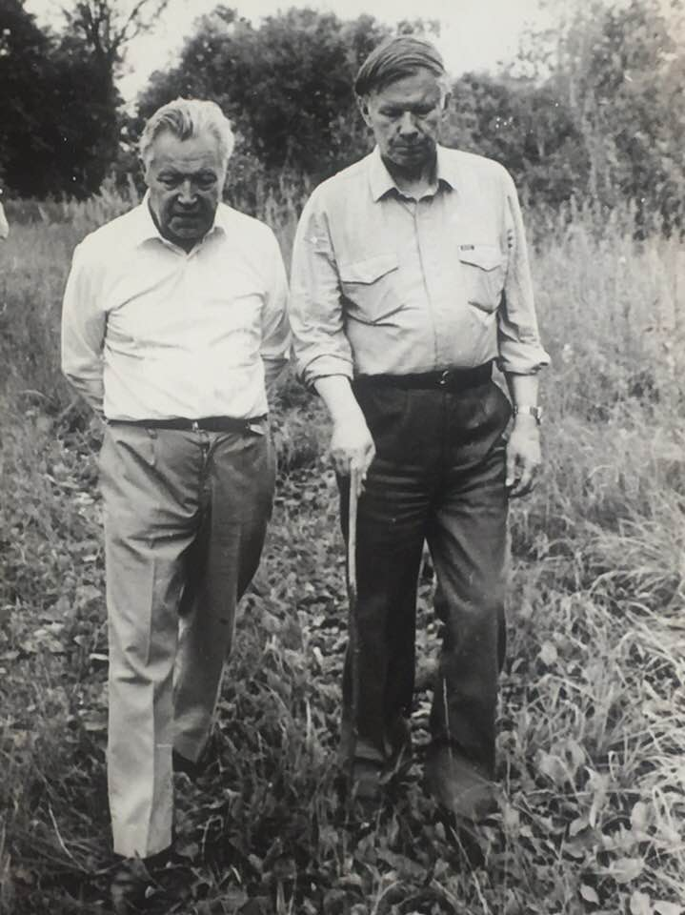
З крынiчнай вадою
Няспешная размова.Сяргей Залыгiн - пiсьменнiк, галоÿны рэдактар часопiса «Новы мiр» i Васiль Быкаÿ.

Slide 9
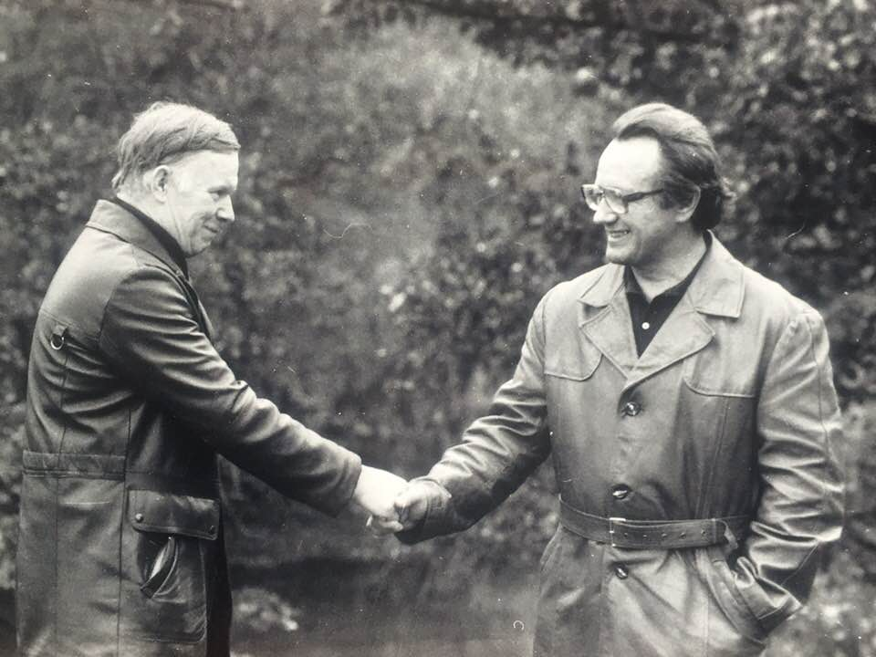
Пабрацiмы.
Васiль Быкаÿ, Алесь Адамовiч.

Slide 10
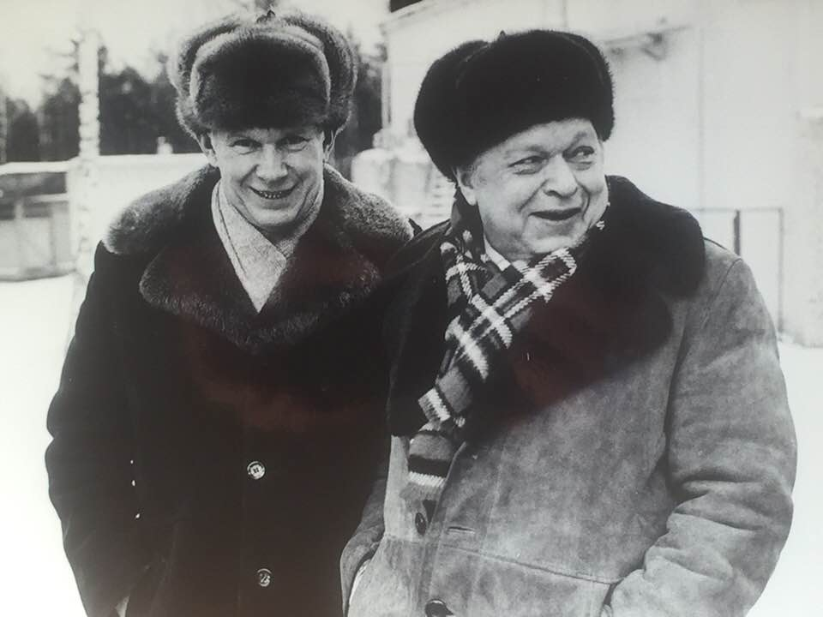
Совесть нации - Василь Быков, Пимен Панченко.

Slide 11
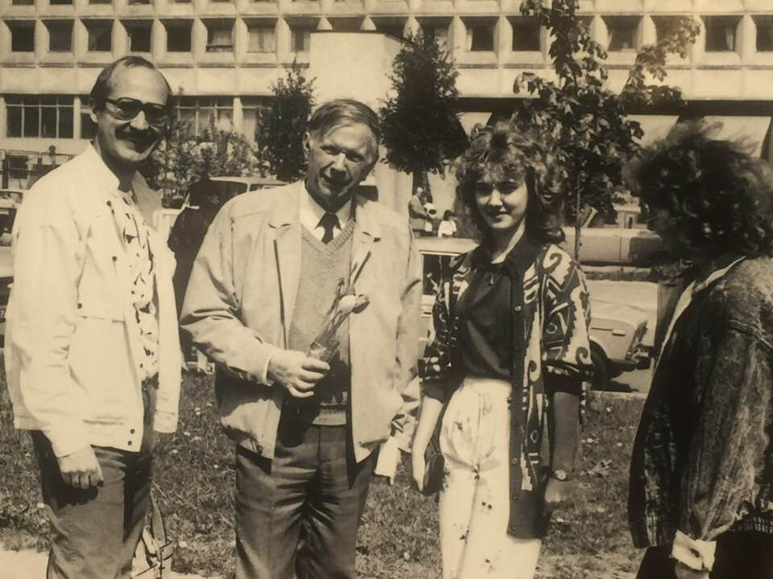
Василь Быков с семьёй Грушевых - Геной, Мариной, Ириной.
Минск, 1980-е годы.

Slide 12
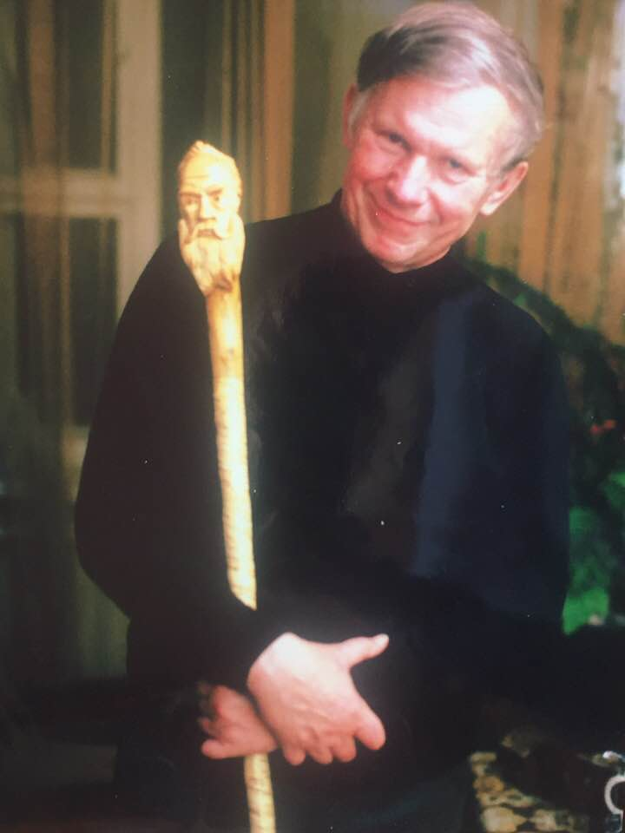
Васiль Быкаÿ. Усмешка генiя.

Slide 13
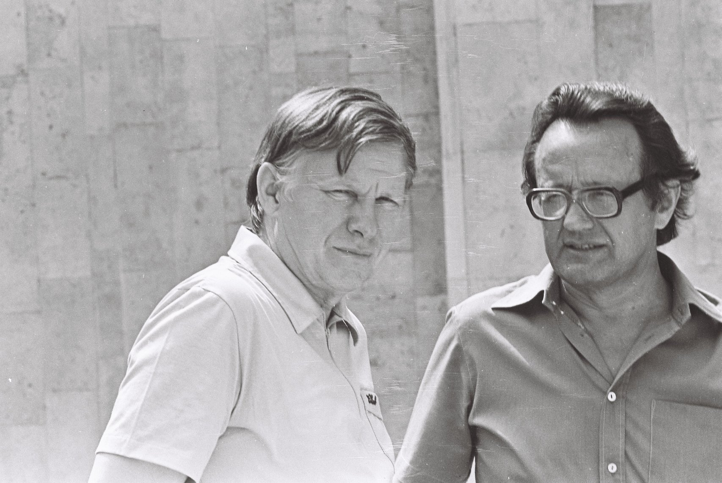
Роўнавялікія
Васіль Быкаў і Алесь Адамовіч.

Slide 14
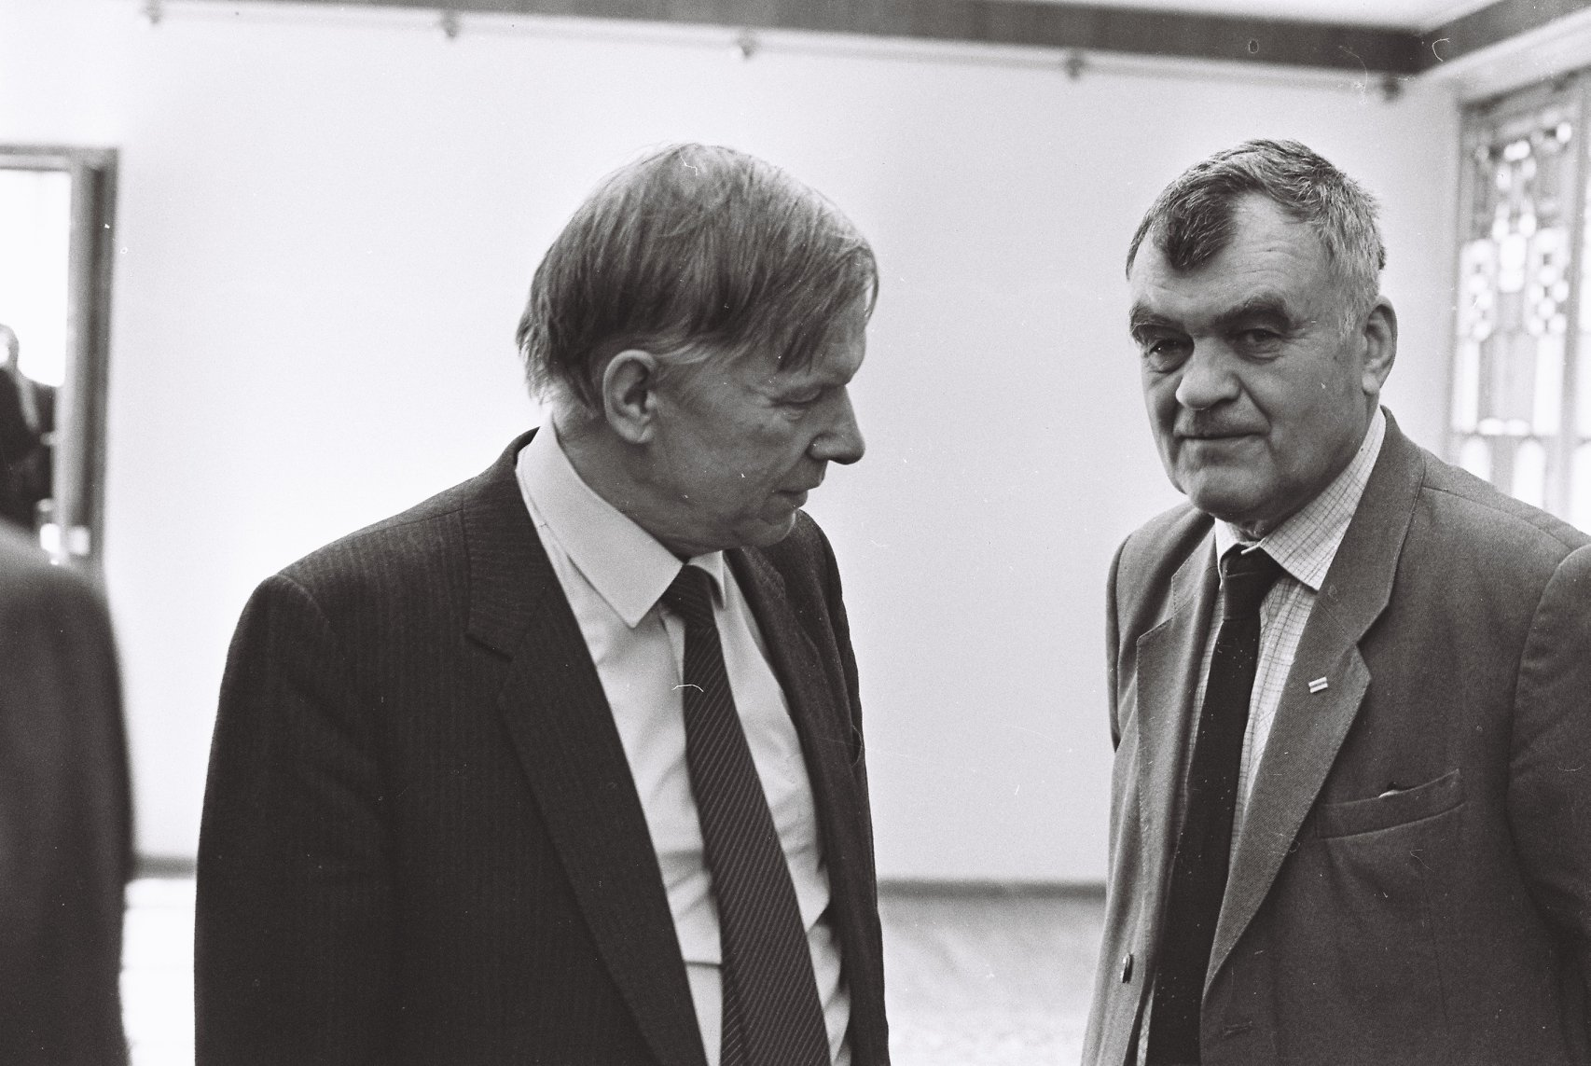
ПІСЬМЕННІКІ -- ВАСІЛЬ БЫКАЎ І АЛЯКСЕЙ КАРПЮК

Slide 15
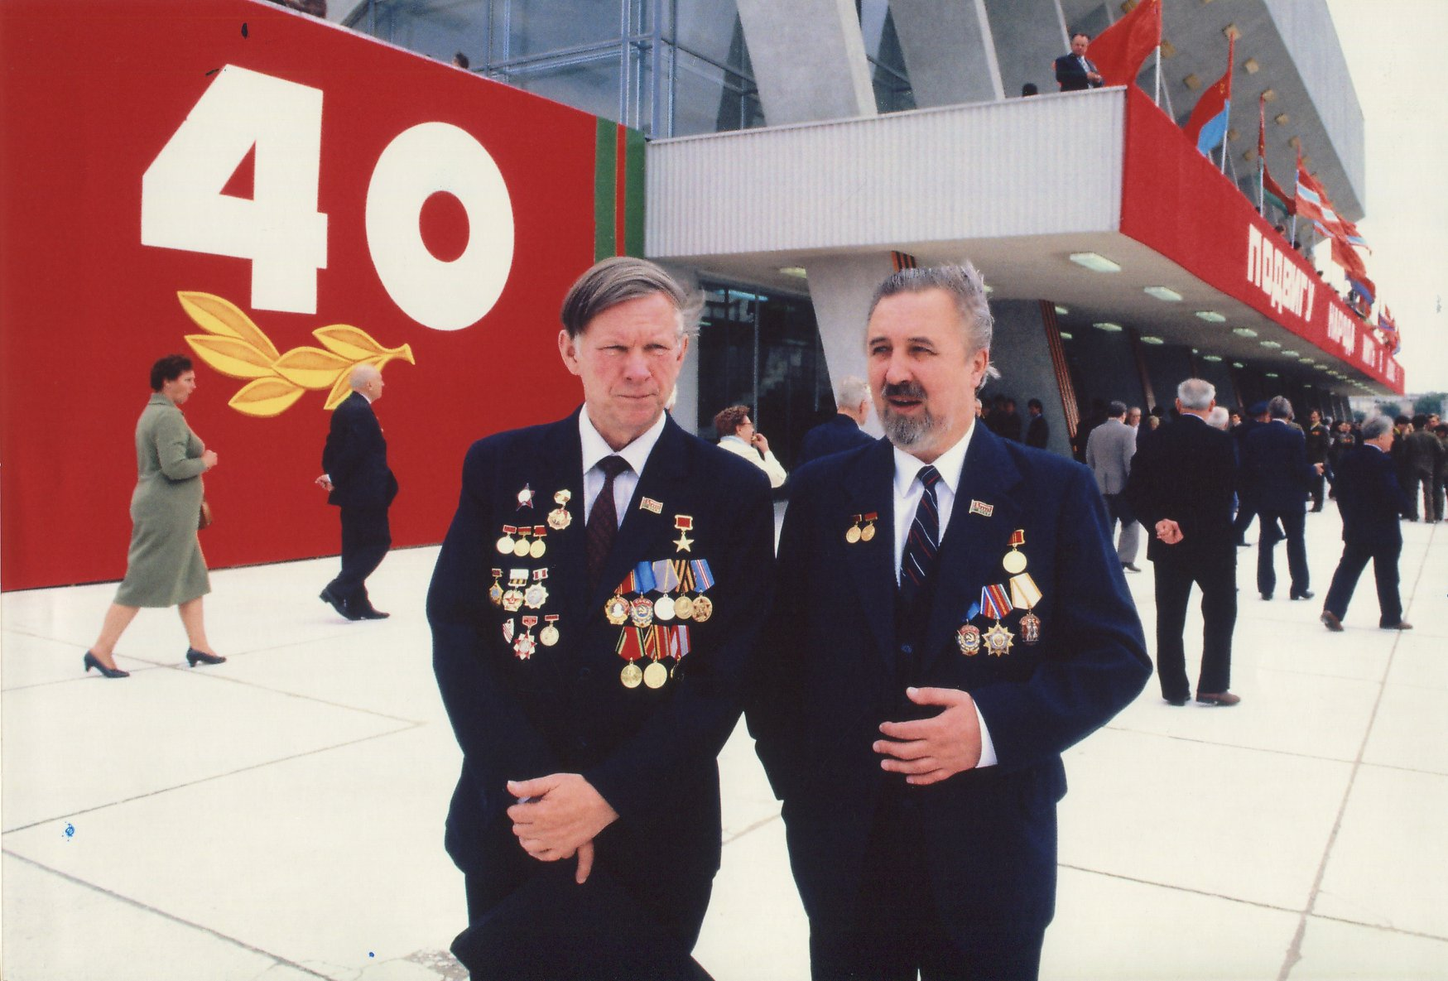
ВАСІЛЬ БЫКАЎ І ЯЎГЕН ГЛЕБАЎ

Slide 16
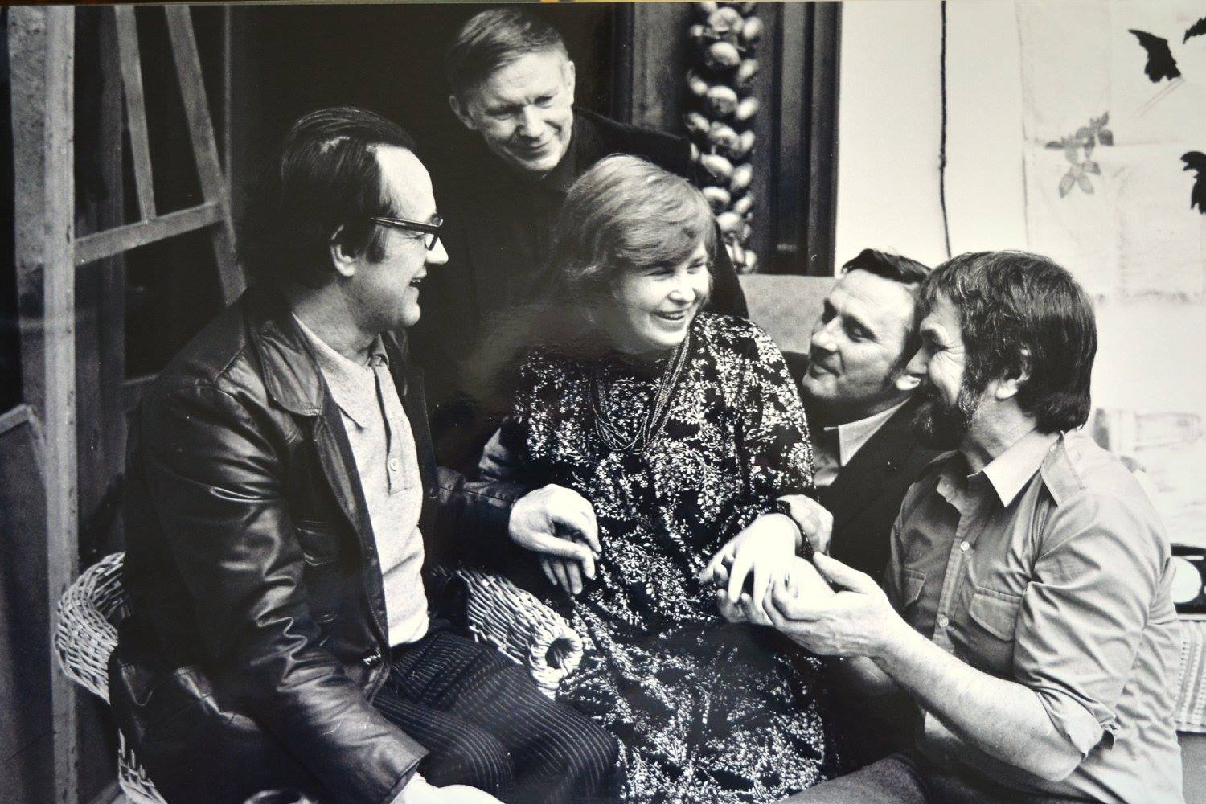
Алесь Адамович, Василь Быков, Наталья Поплавская, Валентин Тарас, Геогий Поплавский на юбилее Поплавского

